Slide 1



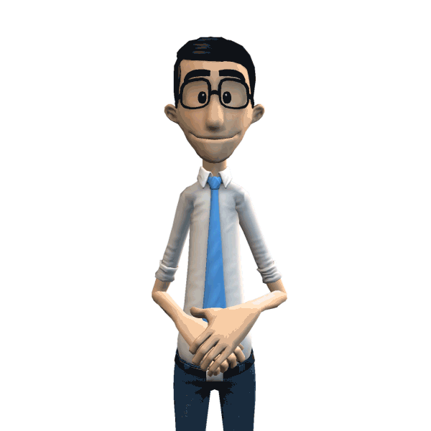

Vòng Quay
May Mắn
Quỳnh Trang
Hà Vy
Văn Việt
Tường Vy
Phương Thùy
Phương Thảo
Thu Trang
Thu Huyền
Huy Bách
Thương
Đức Chung
Đăng Khoa
Quốc Anh
Anh Quyền
Thành Công
Bảo Khánh
Tiến Đại
Thiện
Linh Đan
Ngọc Ánh
Anh Đức
Khánh Linh
Hải Huy
Thùy Linh
Tuấn Anh
Diệu Nhi
Hải Nam
Anh Tuấn
Tuấn Đạt
Thảo Linh
Tú Nhi
Quang Minh
Văn Minh
Kim Ngân
Hồng Ngọc
Vân Anh
Hà My
Trung
QUAY

Slide 2
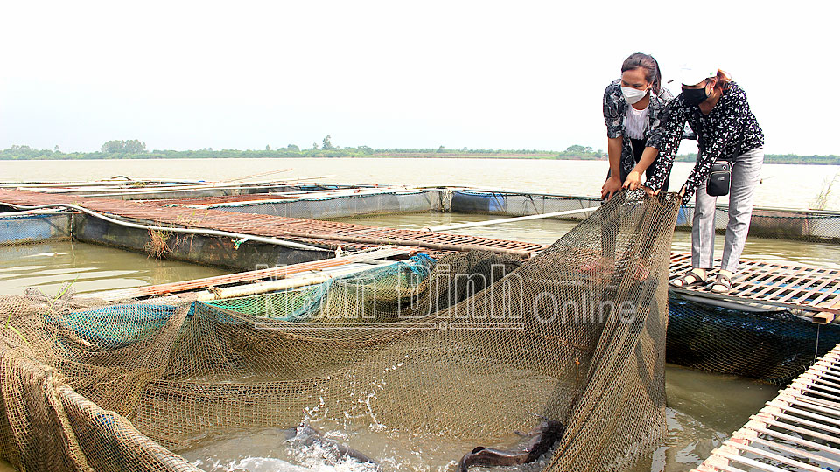
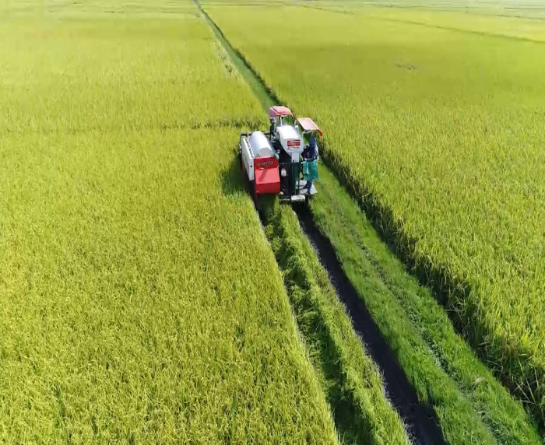
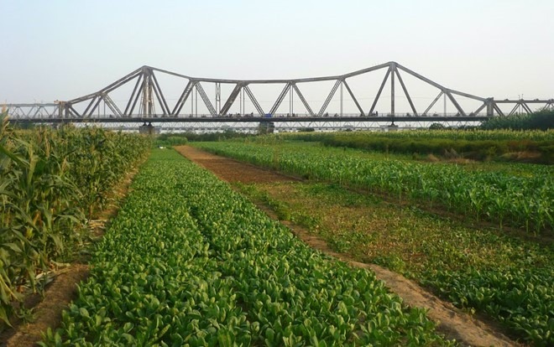
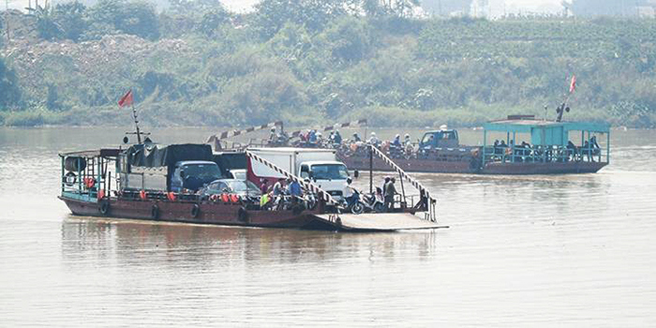
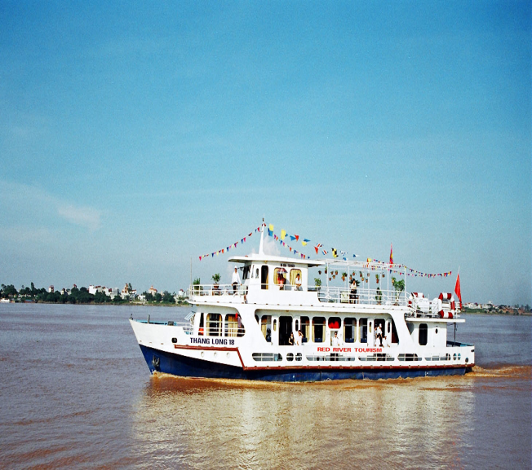
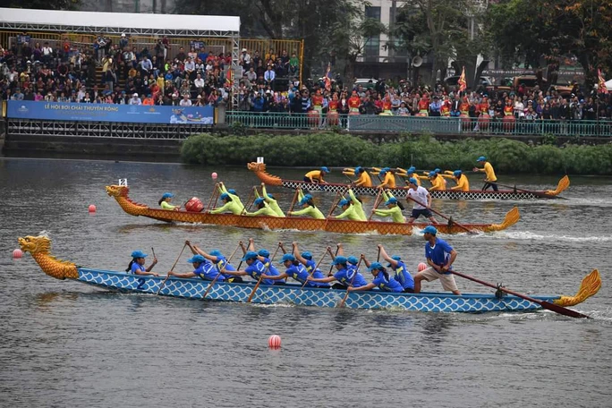
KHÁM PHÁ
Lồng nuôi cá trên sông Hồng
Cánh đồng lúa tỉnh Thái Bình
Trồng hoa màu
ở bãi giữa sông Hồng
Phà chở khách qua sông Hồng
Giải Bơi chải thuyền rồng
Hà Nội
Du lịch trên sông Hồng

Slide 3
3. Giữ gìn và phát huy giá trị của sông Hồng
Em hãy đề xuất một số biện pháp để góp phần giữ gìn và phát huy giá trị của sông Hồng.
?
Thảo luận nhóm đôi

Slide 4
3. Giữ gìn và phát huy giá trị của sông Hồng
Thảo luận nhóm đôi
Phiếu hướng dẫn thảo luận nhóm
Các biện pháp góp phần giữ gìn và phát huy giá trị của sông Hồng:
------------------------------------------------------------------------------------------------------------------------------------------------------------------------------------------------------------------------------------------------------------------------------------------------------------------------------------------------------------------------------------------------------------

Slide 5

3. Giữ gìn và phát huy giá trị của sông Hồng
Các biện pháp góp phần giữ gìn và phát huy
giá trị của sông Hồng

Slide 6
3. Giữ gìn và phát huy giá trị của sông Hồng
Các biện pháp góp phần giữ gìn và phát huy giá trị của sông Hồng.
Không xả rác và vận động mọi người
không xả rác xuống sông
Trồng nhiều cây xanh ven sông.
Tuyên truyền mọi người bảo vệ nguồn nước sông Hồng
Tuyên truyền quảng bá văn hóa lịch sử của sông Hồng.
Khai thác tài nguyên hợp lý, bảo vệ môi trường
Xử lí nghiêm
các hoạt động vi phạm

Slide 7
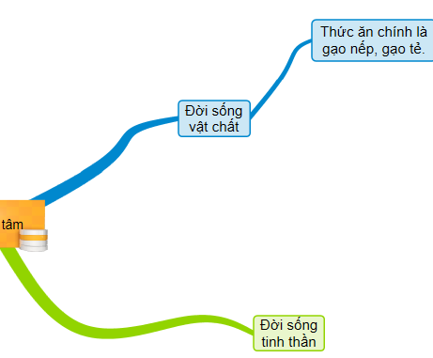
LUYỆN TẬP
Hoàn thành sơ đồ tư duy mô tả một số nét cơ bản về đời sống vật chất, tinh thần của người Việt cổ.
Đời sống của người Việt cổ

Slide 8
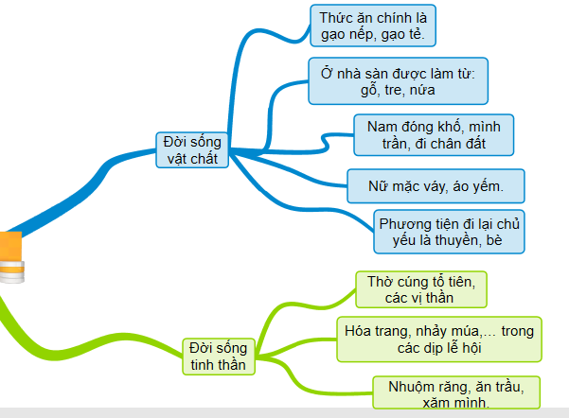
Đời sống của người Việt cổ
Sơ đồ tư duy mô tả một số nét cơ bản về đời sống vật chất, tinh thần của người Việt cổ.

Slide 9

VẬN DỤNG
Trình bày tư liệu : các câu chuyện dân gian, phong tục tập quán của người Việt cổ còn lưu giữ đến ngày nay
https://padlet.com/tuyetptthminhthanh/s-ng-h-ng-v-v-n-minh-s-ng-h-ng-per3r8ko4y4flhll

Slide 10
VẬN DỤNG
Một số phong tục, tập quán của người Việt cổ còn được lưu giữ đến ngày nay:
Ăn trầu cau và sử dụng trầu cau trong các ngày lễ, tết hay các dịp trọng đại (cưới hỏi, tang ma…)
Thờ cúng tổ tiên, anh hùng dân tộc và những người có công với cộng đồng.
Thờ các vị thần tự nhiên, như: thần Núi, thần Sông,…..
Làm bánh chưng, bánh giầy vào các dịp lễ, tết,…
Tổ chức nhiều lễ hội.

Slide 11

Sông Hồng – dòng sông Mẹ chở nặng phù sa qua triệu năm đã bồi đắp nên vùng châu thổ sông Hồng trù phú .Văn minh Sông Hồng có một sức sống mạnh mẽ, được kế thừa và đổi mới, tạo thành bản sắc văn hóa dân tộc Việt Nam, khẳng định vị thế đất nướcViệt Nam trên trường quốc tế.

Slide 12

TẠM BIỆT CÁC EM

